Slide 1


Розробка сценарію та інформаційної моделі для гри
За навчальною програмою 2017 року
Урок 30

Slide 2


Працюємо в проекті
Розділ 3 § 30
Проект — це скоординована діяльність людини (групи людей), спрямована на досягнення певного результату за визначений час.

Slide 3


Працюємо в проекті
Розділ 3 § 30
Мета проекту — це те, що ми бажаємо отримати в результаті його виконання.

Slide 4

Працюємо в проекті
Розділ 3 § 30
Завдання проекту — це дії, які потрібно виконати для досягнення мети проекту.

Slide 5

Працюємо в проекті
Розділ 3 § 30
Люди різних професій планують та виконують проекти.

Slide 6
Працюємо в проекті
Розділ 3 § 30
Самостійна робота над проектом з допомогою вчителя та однокласників — тривалий та відповідальний процес.
Ідея проекту
Прогнозований результат
План реалізації проекту
Підготовка матеріалів
Представлення результату

Slide 7

Працюємо в проекті
Розділ 3 § 30
Перш ніж приступити до роботи над проектом, потрібно ретельно продумати все від задуму до отримання очікуваного результату, а також спланувати, що потрібно зробити та у якій формі. Тому робота над проектом має складатися з таких етапів:
Організаційний.
Пошуковий.
Практичний.
Подання результатів.
Узагальнюючий.

Slide 8
Працюємо в проекті
Розділ 3 § 30
Сплануй і розроби власний проект у середовищі Скретч, який презентуй на захисті проектів у класі. Під час планування проекту дай відповіді на запитання:
Яка назва проекту?
Яка ідея проекту?
Для кого призначений проект?
Які інформаційні матеріали потрібні для проекту?
Які об'єкти будуть використані у проекті?

Slide 9
Працюємо в проекті
Розділ 3 § 30
Продовження …
Які події передбачені у проекті?
Як користувач дізнається про те, як управляти подіями у проекті?
Який вигляд матиме стартове вікно сцени проекту?
Як виглядатиме сцена по завершенні проекту?
Які допоміжні власні блоки слід створити для проекту?
Які матеріали потрібні для захисту проекту?

Slide 10


Працюємо в проекті
Розділ 3 § 30
Виконання
навчальних проектів

Slide 11
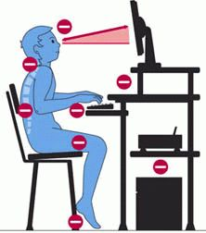
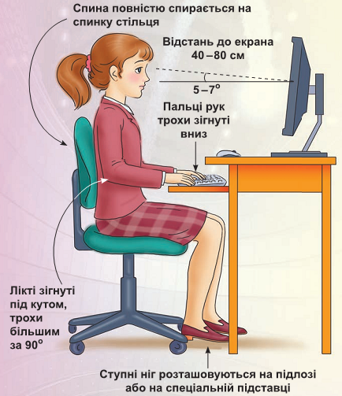
Працюємо за комп’ютером
Розділ 3 § 30

Slide 12
Дякую за увагу!
За навчальною програмою 2017 року
Урок 30

